Slide 1
Заочная экскурсия в дом-музей М.Ю.Лермонтова в Тамани

Slide 2
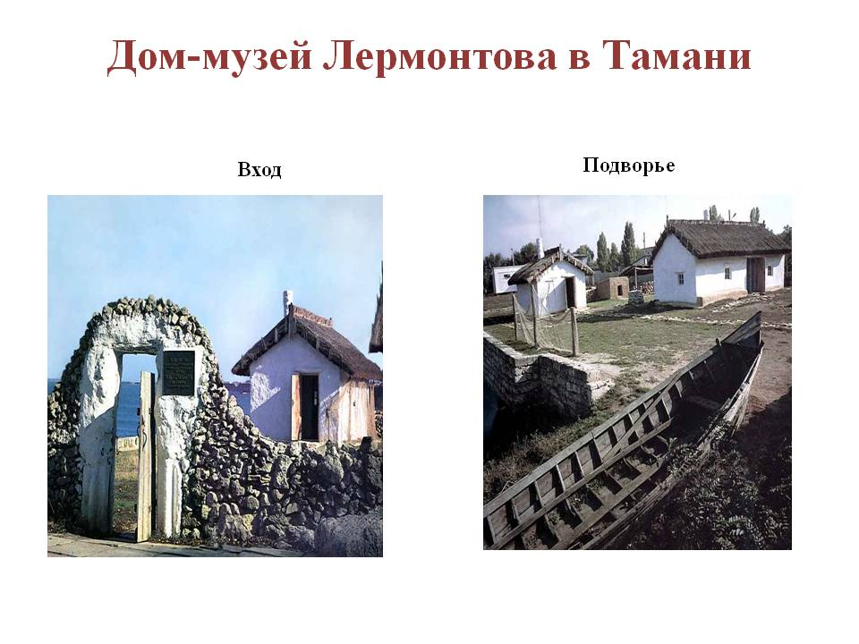

Slide 3
После появления стихотворения М. Ю. Лермонтова «На смерть поэта», которое было посвящено громкой гибели Пушкина в дуэли, поэта арестовали и даже осудили. Все дело в том, что в стихотворении он активно проявил недовольство существующей властью. Но помощь ему пришла со стороны семьи – благодаря его бабушке, которая сильно за него похлопотала, Лермонтова всего лишь перевели в другой полк, стоящий на Кавказе.
Так как путешествие к месту службы занимало много времени, ему приходилось останавливаться на ночлег в некоторых городах. Одна из таких остановок выпала на город Тамань. В нем поэт пробыл несколько дней и он ему совершенно не понравился. Но оказался полезным. Спустя время выяснится, что дни, проведенные в Тамани, оказались для Лермонтова очень продуктивными – город и события, произошедшие в нем с поэтом, послужили основой для полноценной главы романа «Герой нашего времени». Благодаря главы знаменитого романа Тамань получила не только известность во всей России, но и во всем мире.

Slide 4
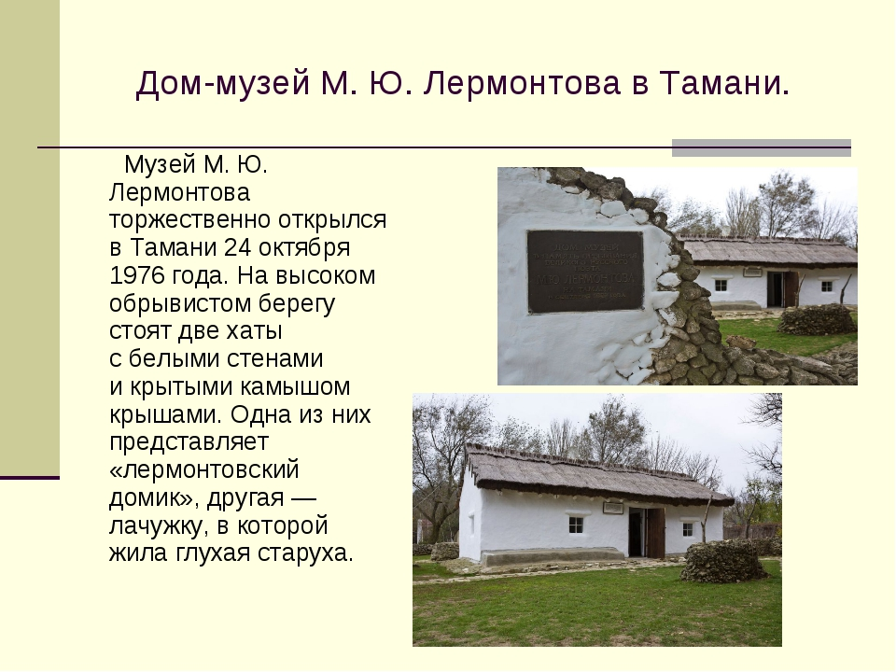

Slide 5
История дома-музея
Подворье, где останавливался в Тамани поэт, находилось на самом берегу Черного моря. Но эти дома не сохранились до нашего времени. Есть два мнения относительно их разрушения. По первому, рассказывается, что крутой берег однажды подмыло водами и вместе с домами, стоящими на нем, был смыт в пучину залива. По второму, считает, что подворье было разрушено во время войны.
Но жители города очень хотели отдать должное памяти поэта и поэтому решили воссоздать строения и их обстановку, для создания музея. Место для него выбрано совсем рядом со старым двором. Воссоздавалось подворье по рассказам и историческим документам. И 24 октября 1976 г. дом-музей был открыт.
Внешний вид музея
Музей стоит на высоком берегу Таманского залива и состоит из двух белых невысоких строений, крыши которых покрыты камышом. Такие дома в этом регионе называют «мазанки». Комнаты внутри дома тесные, с небольшими окнами, в которые скудным потоком падает свет. Во дворе воссозданы колодец, курятник, телега с деревянными колесами, а на берегу стоит лодка.

Slide 6
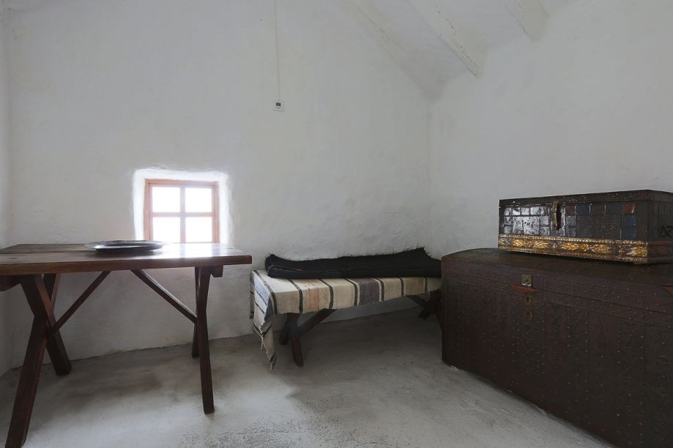
Экспозиция музея
Экспозиция посвящена посещению Лермонтовым всей Кубани. Среди экспонатов музея представлены не только вещи, рассказывающие о творчестве великого поэта, но и о быте того времени, в которое он жил.

Slide 7
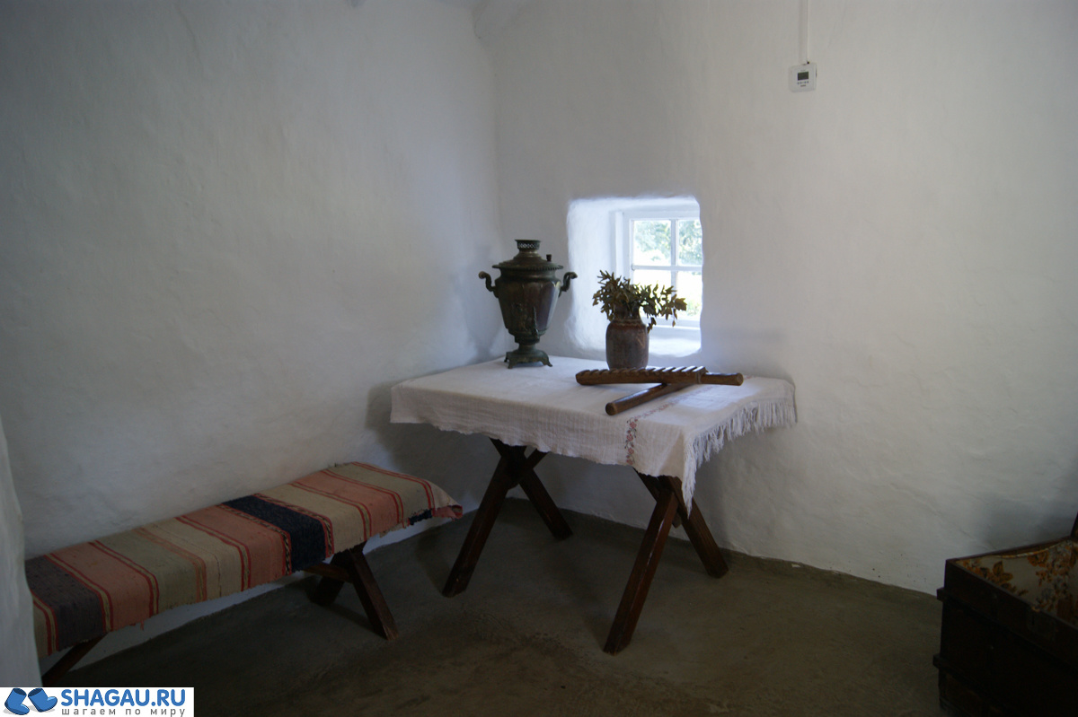
Экспозиция музея
А, главное, которое было в этом регионе в ту эпоху.
Все это неразрывно связано с творчеством Лермонтова, которое посвящено городу. Самое главное, что даже может показаться, что экспонатов немного, но важно то, что они все уникальны и собирались очень долгое время.

Slide 8
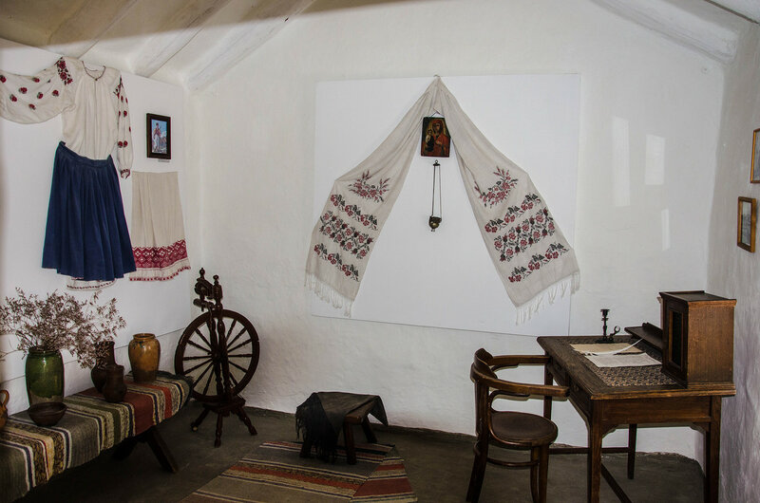
Экспозиция музея
Здесь также расположена выставка посвященной быту кубанских Казаков 19 века. Дело в том, что подворье, где останавливался Лермонтов, как раз и принадлежало казаку- Федору Мыснику. Поэтому все в доме и во дворе посвящено быту этих особенных людей.

Slide 9
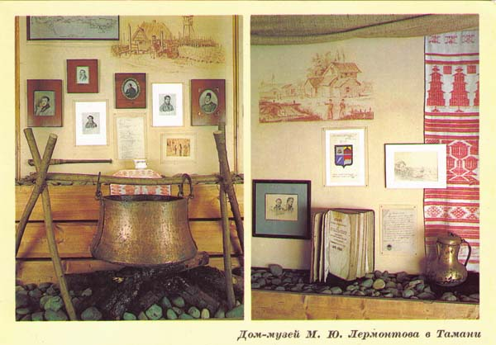
Экспозиция музея
Тут можно посмотреть на копии картин поэта, его рисунки и рукописные листки , а также большое количество автографов писателей разного времени и результаты исследования творчества Лермонтова.

Slide 10
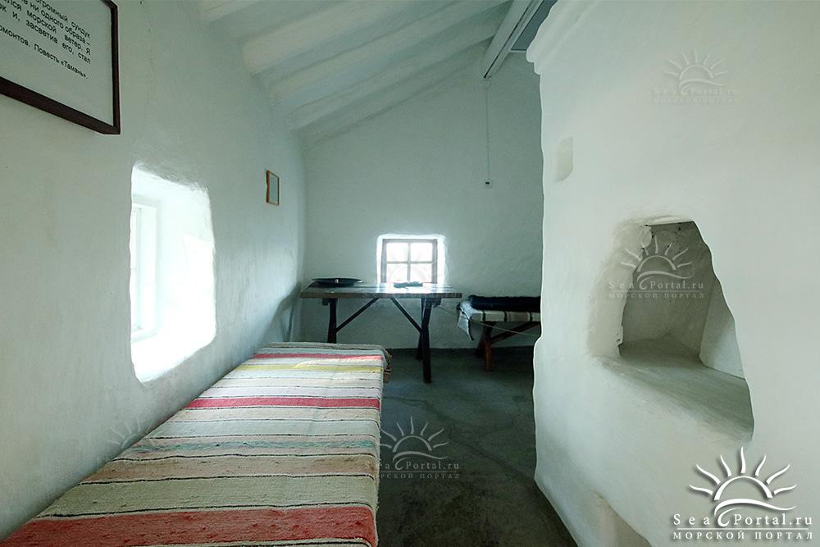
«Я взошел в хату: две лавки и стол, да огромный сундук возле печи составляли всю его мебель»
Это место может заставить задуматься о том, что здесь произошло с поэтом, почему он решил посвятить этому целую главу своего романа.
Сможет ли простой посетитель музея разгадать тайну города, который хоть и не понравился поэту, но так сильно запал в его сердце.

Slide 11
Использованные материалы:
lermontov-taman.ru›статьи/домик-в-тамани/
slavyanskaya-kultura.ru›Путешествия›…lermontova-v
-tamani.html
vkpress.ru›vkinfo/mikhail-lermontov…sem…faktov-/

